Slide 1
RESUMEN ASIGNACIÓN PRESUPUESTOS PARTICIPATIVOS 2023
SECTOR COORDINACIÓN TERRITORIAL Y PARTICIPACIÓN CIUDADANA ADMINISTRACIONES ZONALES

Slide 2
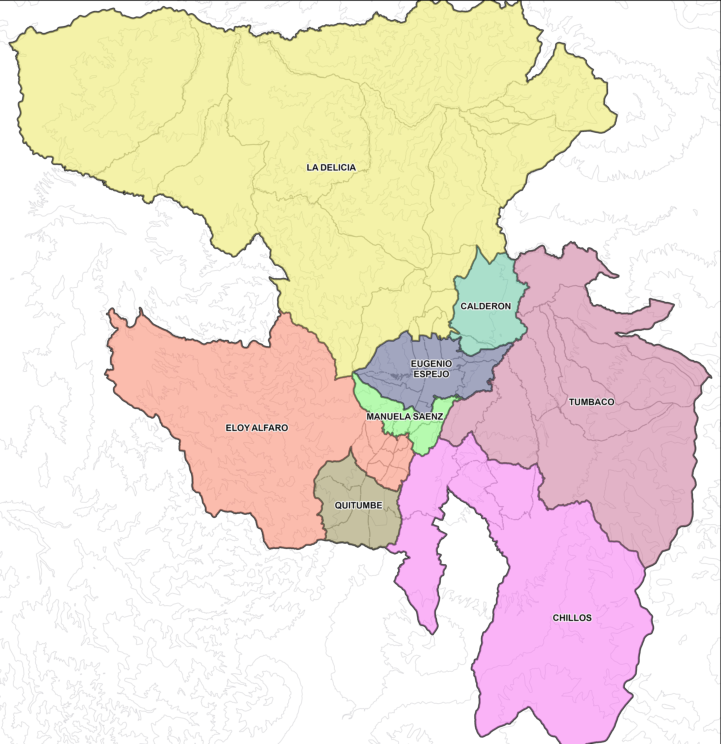
Resumen de asignación de presupuestos participativos 2023
LA DELICIA 12,53%
CALDERÓN 14,01%
ELOY ALFARO 12,92%
TUMBACO 9,56%
MANUELA ZÁENZ 9,65%
LOS CHILLOS 8,87%
EUGENIO ESPEJO 16,13%
QUITUMBE 15,93%

Slide 3
60,62%
Asignación 2022-2023 de Presupuesto Participativo (Ordenanza Municipal No. 038-2022, sancionada el 30 de agosto de 2022)
527
RESUMEN ASIGNACIÓN PRESUPUESTOS PARTICIPATIVOS 2023 USD
CALDERÓN | 3.160.749,88
ELOY ALFARO | 2.833.472,82
EUGENIO ESPEJO | 3.537.313,28
LA DELICIA | 2.749.395,44
MANUELA SAENZ | 2.117.790,53
LOS CHILLOS | 1.945.398,11
QUITUMBE | 3.494.916,81
TUMBACO | 2.096.361,84
TOTAL ASIGNACIÓN | 21.935.398,71
OBRAS PÚBLICAS QUE SE ESTÁN EJECUTANDO EN 2023
40
PROYECTOS SOCIALES
PRIORIZADOS

